Slide 1
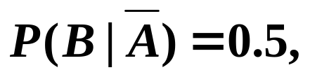
概率统计模拟题04
一、填空题
1.设A,B 为随机事件, P(A)=0.6, P(B)=0.7,
0.5
则P(AB)= .
2.某射手在3次射击中至少命中1次的概率为0.875,
则该射手在1次射击中命中的概率为
0.5
3.设 X~π(3), Y~U(0,6)且相互独立，则 E(X-Y)²=
6
4.设二维离散型随机变量(X,Y)的联合分布律为
(X,Y) (1,0) (1,1) (2,0) (2,1)
p_{ij} 0.4 0.2 a b
a=0.1,b=0.3
若 E(XY)= 0.8,则a= b=

Slide 2
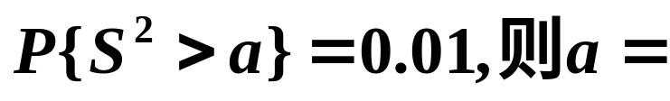
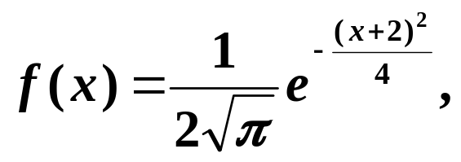
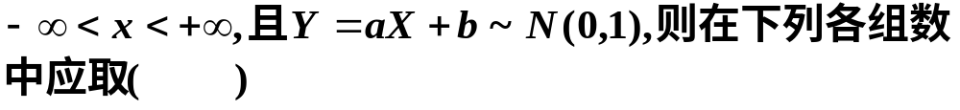
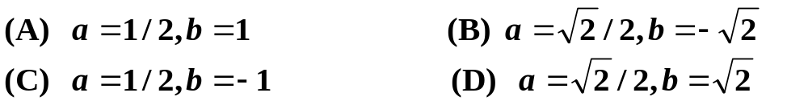
5.设X₁, X₂, … , X₁₇是来自总体X~N(μ,4) 的样本,S² 是样本方差
8
二、选择题
1.设随机变量X的概率密度为
D

Slide 3
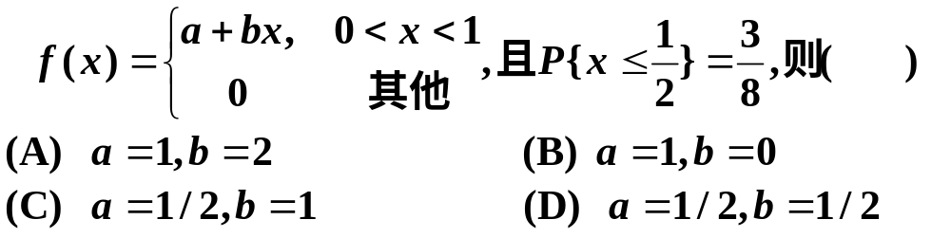
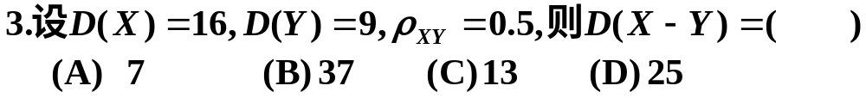
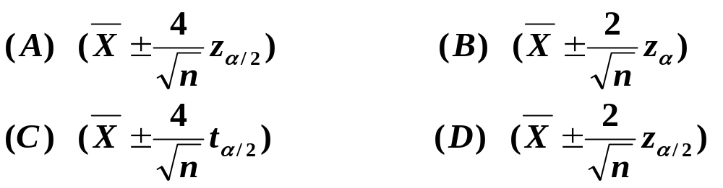
2.设
C
C
4.设X₁, X₂, … , X_{n}是来自总体X~N(μ,4) 的样本,
D

Slide 4

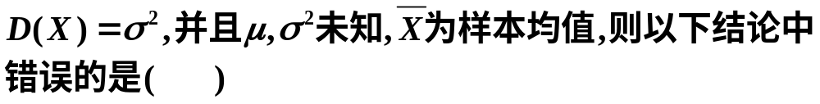
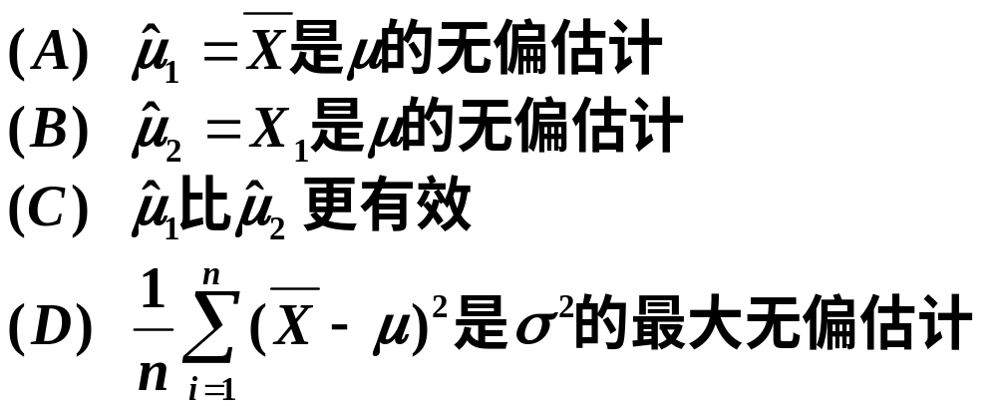
5.设X₁, X₂, … , X_{n}是来自总体X的样本,
D

Slide 5
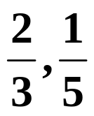
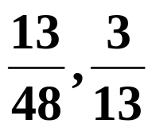
三、解答题
1.设10件产品中有4件不合格品,现从中任取两件.求(1) 两件中至少有一件是不合格品的概率；(2) 已知两件中有一件是不合格品,另一件也是不合格品的概率.
2. 现有编号为I,II,III的三个口袋,其中I号袋中装有1号球两个,2号球一个,3号球一个;II号袋中装有两个1号球和一个3号球;III号袋中装有三个1号球与两个2号球.现先从I号袋内随机的取一个球,放入与球上号数相同的口袋中,再从该口袋中任取一球,(1) 求第二次取出的是2号球的概率;(2)已知第二次取出的是2号球,求从I号袋内取出的也是2号球的概率.

Slide 6
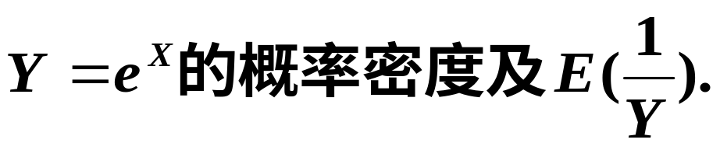
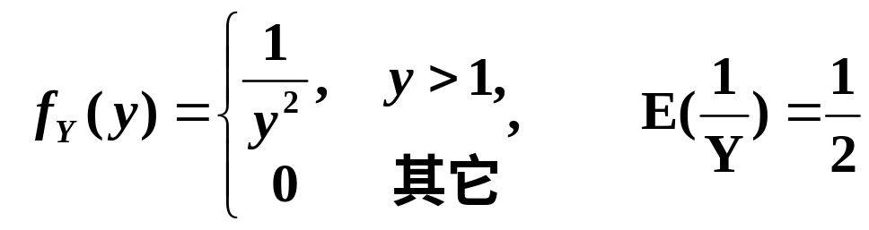
3. 设随机变量X服从参数为1的指数分布,求
四. 在射击比赛中,每人射击3次(每次一发,)约定全部不中得0分,只中一弹地5分,中两弹得10分,中三弹得20分.设某人每次射击命中率为0.6,求(1) 他得分值Y的分布律;(2)他得分值Y的数学期望.
Y 0 5 10 20
p_{k} 8/125 36/125 54/125 27/125
E(Y)=10.08

Slide 7
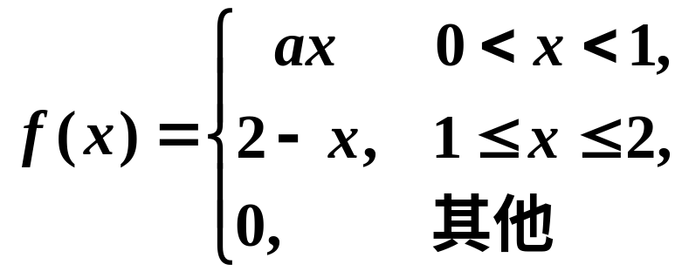
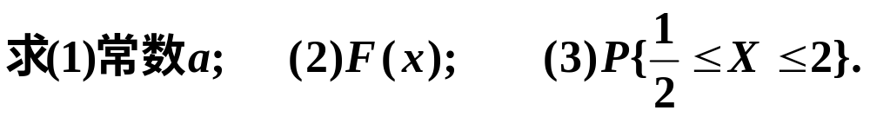
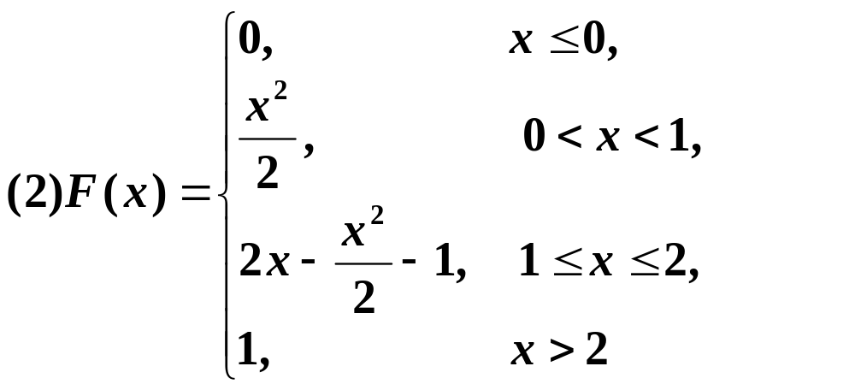
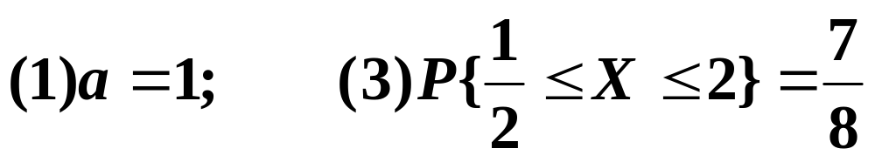
五.设随机变量X的概率密度为

Slide 8
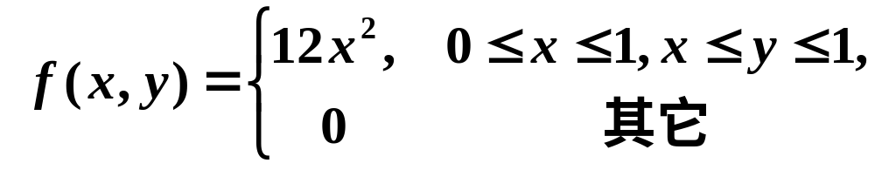
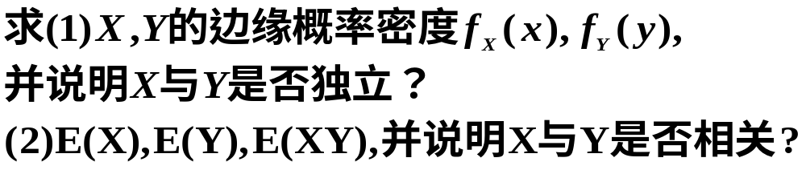
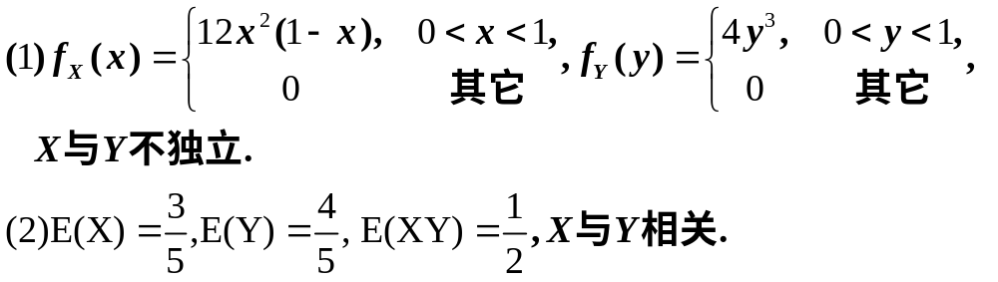
六.设(X,Y)的联合概率密度为

Slide 9
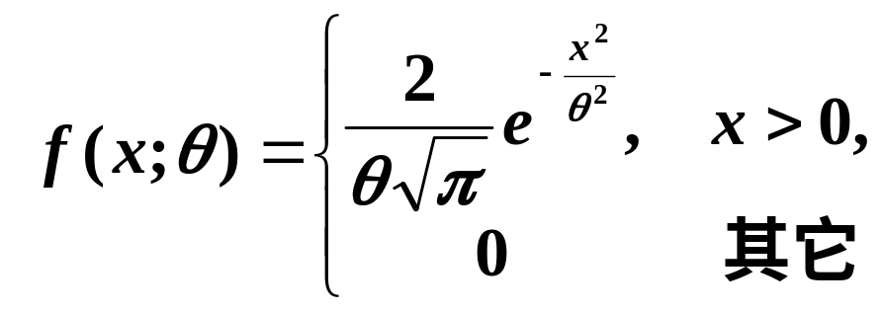
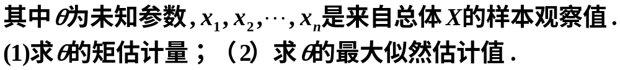
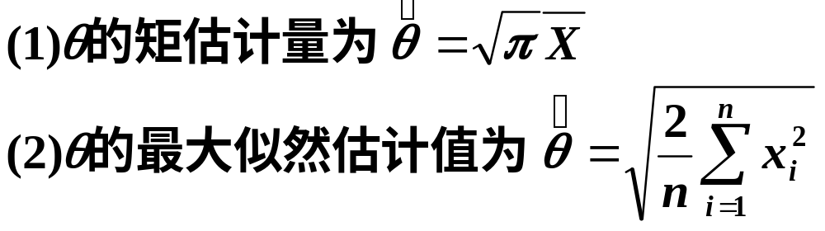
七.设总体X的概率密度为

Slide 10

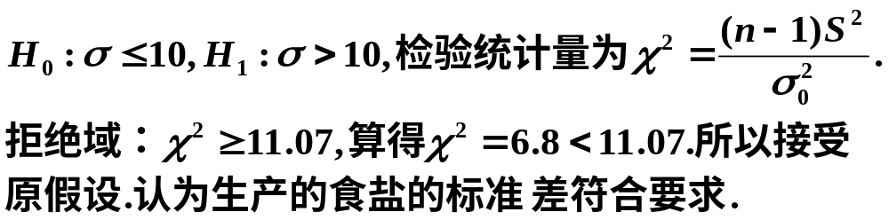
八. 机器包装食盐，假设每袋盐的净重(单位:克)服从正态分布规定每袋标准差不得超过10g.某天开工后随机抽取了6袋，测得净重(克)如下：497,507,505,480,510,489 问生产的食盐的标准差是否符合要求？(显著水平 )
简答：

